Slide 1
সবাইকে শুভেচ্ছা
স্বাগতম

Slide 2
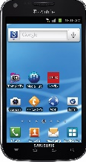
মোঃহাবিবুর রহমান
ইনস্ট্রাক্টর (পদার্থবিজ্ঞান)
টেকনিক্যাল স্কুল ও কলেজ
কিশোরগঞ্জ ।
0171৫৩৪২৯৩৪
শ্রেণিঃ নবম
বিষয়ঃ পদার্থ বিজ্ঞান
অধ্যায়ঃ 1ম
সময়ঃ ৪৫ মিনিট

Slide 3
এই অধ্যায় পাঠ শেষে শিক্ষার্থীরা-
১। পদার্থবিজ্ঞান কি ? এর পরিসর ও ক্রমবিকাশ ব্যাখ্যা করতে পারবে।
২। পদার্থবিজ্ঞান পাঠের উদ্দেশ্য বর্ণানা করতে পারবে।
৩। স্থান ও কালের ধারণা ব্যাখ্যা করতে পারবে।
৪। ভৌতরাশি ( মান ও একক সহ) পদার্থবিজ্ঞানের মূলভিত্তি ব্যাখ্যা করতে পারবে।
৫। পরিমাপ ও এককের প্রয়োজনীয়তা ব্যাখ্যা করতে পারবে।
৬। মৌলিক রাশি ও লব্দ রাশির পার্থক্য ব্যাখ্যা করতে পারবে।
৭। পরিমাপের আন্তর্জাতিক একক ব্যাখ্যা করতে পারবে।
৮। রাশির মাত্রা ও মাত্রা সমীকরণ ব্যাখ্যা করতে পারবে।
৯। সরল যন্ত্রপাতির ব্যবহার দৈর্ঘ্য, ভর, ক্ষেত্রফল ও আয়তন নির্ণয় করতে পারবে।
ক্লাসে মনোযোগী হও এবং কথাবলা থেকে বিরত থাকো।

Slide 4
পদার্থবিজ্ঞান কাকে বলে ?
বিজ্ঞানের যে শাখায় পদার্থ এবং শক্তির মিথস্ক্রিয়া নিয়ে আলোচনা করা হয় তাকে পদার্থবিজ্ঞান বলে। পদার্থবিজ্ঞান একটি প্রাকৃতিক বিজ্ঞান যা শক্তি এবং বলের মতো ধারণার পাশাপাশি স্থান ও কাল সাপেক্ষে পদার্থের গতি নিয়ে আলোচনা করে থাকে। সংক্ষেপে বললে, মহাবিশ্ব কীভাবে আচরণ করে তা বোঝার প্রয়াসে এটি একটি প্রাকৃতিক অধ্যয়ন।
ক্লাসে মনোযোগী হও এবং কথাবলা থেকে বিরত থাকো।

Slide 5
পদার্থবিজ্ঞানের পরিসর
পদার্থবিজ্ঞান হলো বিজ্ঞানের চাবিকাঠি। অন্যান্য বিজ্ঞানের মৌলিক শাখা হলো পদার্থবিজ্ঞান। কারণ এর নীতিগুলোই বিজ্ঞানের অন্যান্য শাখাসমূহের ভিত্তি রচনা করেছে। উদাহরণস্বরূপ বলা যায়, অণু-পরমাণু গঠন থেকে শুরু করে ঝড়-বৃষ্টির পূর্বাভাস পর্যন্ত পদার্থবিজ্ঞান বিস্তৃত। পঠন পাঠনের সুবিধার জন্য এবং পদার্থবিজ্ঞানকে বিশদভাবে আলোচনার জন্য তাকে বিভিন্ন ভাগে ভাগ করা হয়েছে। যথাঃ
(১) বলবিদ্যা
(৬) তড়িৎ বা বিদ্যুৎ বিজ্ঞান
(২) তাপবিজ্ঞান
(৭) ইলেকট্রনিক্স
(৩) শব্দবিজ্ঞান
(৮) পারমাণবিক বিজ্ঞান
(৪) আলোকবিজ্ঞান
(৯) কোয়ান্টাম পদার্থবিজ্ঞান
(৫) চুম্বকবিজ্ঞান
(১০) নিউক্লিলিয় পদার্থবিজ্ঞান
নিম্নে এ বিষয় গুলোর উপর কিছু চিত্র প্রদর্শন করা হলো-
ক্লাসে মনোযোগী হও এবং কথাবলা থেকে বিরত থাকো।

Slide 6
পদার্থবিজ্ঞানের ক্রমবিকাশ
প্রাচীনকালে জ্যোতিবিদ্যা, আলোকবিদ্যা, গতিবিদ্যা এবং গণিতের গুরুত্বপূর্ণ শাখা জ্যামিতির সম্বন্বয়ে পদার্থবিজ্ঞান এর যাত্রা শুরু হয়। পদার্থবিজ্ঞানের ক্রমবিকাশ ইতিহাস উন্মোচন করলেন আদিপর্বে যেসব বিজ্ঞানীদের নাম পাওয়া যায় তাদের অবদান নিম্নরূপঃ
ক্লাসে মনোযোগী হও এবং কথাবলা থেকে বিরত থাকো।

Slide 7
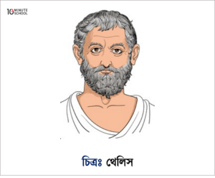
১। বিজ্ঞানী থেলিস (খ্রি:পূ: ৬২৪-৫৬৯ )
সূর্যগ্রহণ এর ভবিষ্যদ্বাণী করেছেন তিনি বলেছেন বৃত্তের ব্যাস বৃত্তকে সমদ্বিখণ্ডিত করে। লোডস্টোনের চৌম্বক ধর্ম সম্পর্কে জানতেন।
ক্লাসে মনোযোগী হও এবং কথাবলা থেকে বিরত থাকো।

Slide 8
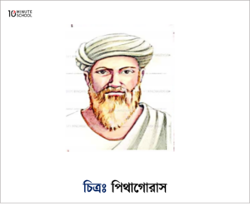
২। বিজ্ঞানী পিথাগোরাস (খ্রি:পূ: ৫২৭-৮৯৭)
বিজ্ঞান গণিত ও সংগীতজ্যোতি বিজ্ঞান ও বিশ্বতত্ত্ব শরীর মন ও আত্মার সবকিছু সূত্রের সাহায্যে প্রকাশ করতে চেয়েছেন। আগুন, মাটি, পানি, বায়ূ এই চারটি মৌলের ধারণা দিয়েছেন। কম্পমান তারের উপর তার অধিক স্থায়ী অবদান আছে। তারের কম্পমান বিষয়ক বাদ্যযন্ত্র ও সংগীতের যে স্কেল আছে সেখানে তার অবদান বিদ্যমান।
ক্লাসে মনোযোগী হও এবং কথাবলা থেকে বিরত থাকো।

Slide 9
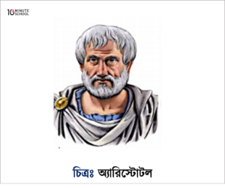
৩। বিজ্ঞানী অ্যারিস্টোটল ( খ্রি:পূ: ৩১০-২০০)
সবকিছুই মাটি পানি বাতাস ও আগুন দিয়ে তৈরি এই মতামত দেন। তার মতে সূর্য, গ্রহ, ও নক্ষত্রগুলো পৃথিবী কে কেন্দ্র করে ঘুরছে। বিজ্ঞানী প্লেটোও তার সাথে সম্মত ছিলেন।
ক্লাসে মনোযোগী হও এবং কথাবলা থেকে বিরত থাকো।

Slide 10
৪। বিজ্ঞানী আর্কিমিডিস ( খ্রি:পূ: ২৮৭-২১২ )
লিভারের নীতি আবিষ্কার করেন। তরলে নিমজ্জিত বস্তুর উপর ক্রিয়াশীল ঊর্ধ্বমুখী বলের সূত্র আবিষ্কার করে ধাতুর ভেজাল নির্ণয় করেন। গোলীয় দর্পণে সূর্য রশ্মি কে কেন্দ্রীভূত করে আগুন ধরানোর কৌশল জানতেন।
ক্লাসে মনোযোগী হও এবং কথাবলা থেকে বিরত থাকো।

Slide 11
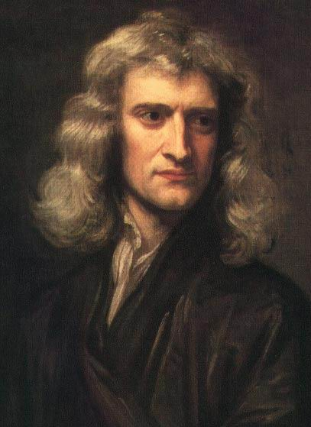
ক্লাসে মনোযোগী হও এবং কথাবলা থেকে বিরত থাকো।

Slide 12
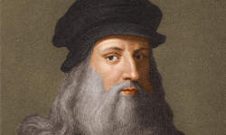
ক্লাসে মনোযোগী হও এবং কথাবলা থেকে বিরত থাকো।

Slide 13
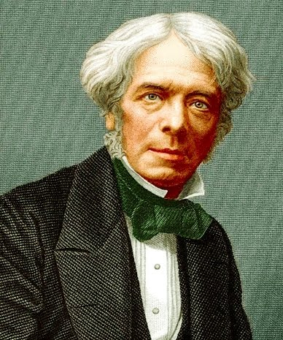
ক্লাসে মনোযোগী হও এবং কথাবলা থেকে বিরত থাকো।

Slide 14
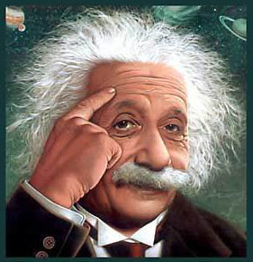
ক্লাসে মনোযোগী হও এবং কথাবলা থেকে বিরত থাকো।

Slide 15
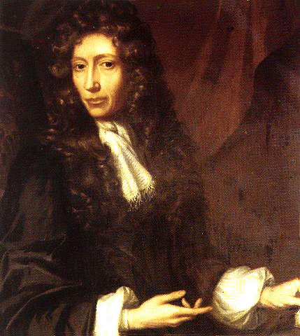
ক্লাসে মনোযোগী হও এবং কথাবলা থেকে বিরত থাকো।

Slide 16
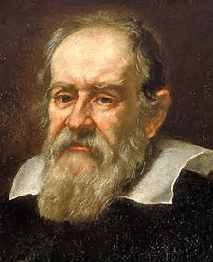
ক্লাসে মনোযোগী হও এবং কথাবলা থেকে বিরত থাকো।

Slide 17
২। পদার্থবিজ্ঞান পাঠের উদ্দেশ্য বর্ণানা কর।
পদার্থবিজ্ঞান পাঠের উদ্দেশ্যঃ
বিজ্ঞানের যে শাখায় পদার্থ ও শক্তির সম্পর্ক এবং এদের নিয়ে আলোচনা করা
হয় সেই শাখাকে পদার্থবিজ্ঞান বলা হয়। এর মূল উদ্দেশ্য হল পর্যবেক্ষণ, পরীক্ষণ ও বিশ্লেষণের আলোকে বস্তু ও শক্তির রূপান্তর ও সম্পর্ক উদঘাটন এবং পরিমাপগতভাবে তা প্রকাশ করা।
ক্লাসে মনোযোগী হও এবং কথাবলা থেকে বিরত থাকো।

Slide 18
ক্লাসে মনোযোগী হও এবং কথাবলা থেকে বিরত থাকো।

Slide 19
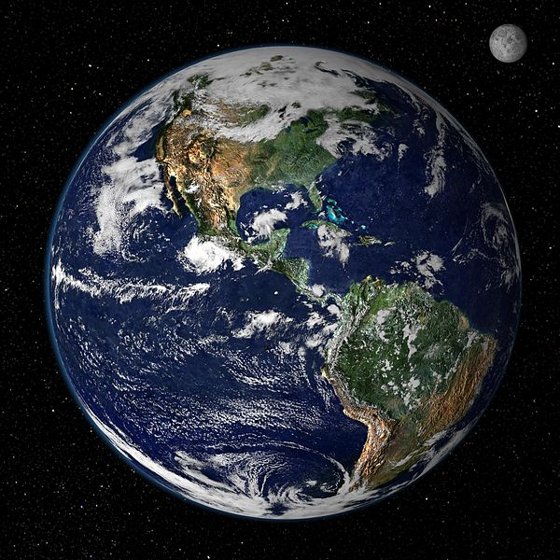
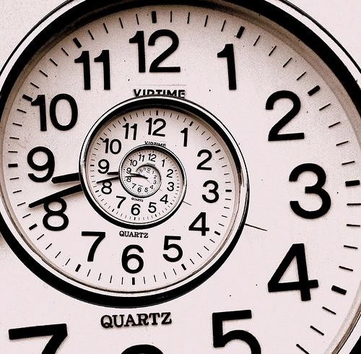
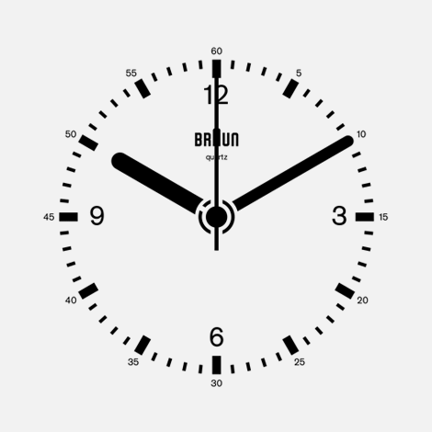
ক্লাসে মনোযোগী হও এবং কথাবলা থেকে বিরত থাকো।

Slide 20
৪। ভৌতরাশি পদার্থবিজ্ঞানের মূলভিত্তি ব্যাখ্যা কর।
ভৌতরাশিঃ
এই মহাবিশ্বে যা কিছু পরিমাপ করা যায় তাই রাশি। এই পরিমাপ যোগ্য রাশিগুলোকেই বলা হয় ভৌত রাশি। জেমন- ভর, সময়, বেগ, ত্বরণ, তাপমাত্রা ইত্যাদি। এই রাশিগুলো পরিমাপ যোগ্য। তাই এরা ভৌতরাশি।
ক্লাসে মনোযোগী হও এবং কথাবলা থেকে বিরত থাকো।

Slide 21
ক্লাসে মনোযোগী হও এবং কথাবলা থেকে বিরত থাকো।

Slide 22
ক্লাসে মনোযোগী হও এবং কথাবলা থেকে বিরত থাকো।

Slide 23
৫। পরিমাপ ও এককের প্রয়োজনীয়তা ব্যাখ্যা কর।
পরিমাপের এককের প্রয়োজনীয়তাঃ
(i) ভৌত রাশিটির স্বতন্ত্রতা বজায় রাখার জন্য।
(ii) বিভিন্ন ভৌত রাশির মধ্যে সম্পর্ক স্থাপনের জন্য।
(iii) ভৌত রাশিটির স্বাভাবিক অবস্থা নিরূপণের জন্য।
(iv) ভৌত রাশি-সমন্বিত সমীকরণ যাচাই করার জন্য।
ক্লাসে মনোযোগী হও এবং কথাবলা থেকে বিরত থাকো।

Slide 24
ক্লাসে মনোযোগী হও এবং কথাবলা থেকে বিরত থাকো।

Slide 25
ক্লাসে মনোযোগী হও এবং কথাবলা থেকে বিরত থাকো।

Slide 26
ক্লাসে মনোযোগী হও এবং কথাবলা থেকে বিরত থাকো।

Slide 27
ক্লাসে মনোযোগী হও এবং কথাবলা থেকে বিরত থাকো।

Slide 28
৯। সরল যন্ত্রপাতির ব্যবহার দৈর্ঘ্য, ভর, ক্ষেত্রফল ও আয়তন নির্ণয় কর।
বিভিন্ন রকম পরিমাপক যন্ত্র যেমন, ভর মাপার সাধারণ তুলাযন্ত্র, ভার বা ওজন মাপার স্প্রিং তুলাযন্ত্র, তারের ব্যাস মাপার স্ক্র-গেজ, পাতের বেধ মাপার স্লাইড ক্যালিপার্স যন্ত্রের সাহায্যে পরিমাপ করা হয়। নীচে বিভিন্ন রকম পরিমাপক যন্ত্রের তালিকা প্রকাশ করা হয়েছে ।
ক্লাসে মনোযোগী হও এবং কথাবলা থেকে বিরত থাকো।

Slide 29
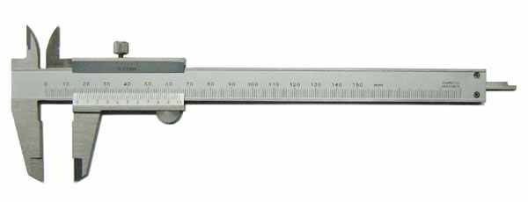
ক্লাসে মনোযোগী হও এবং কথাবলা থেকে বিরত থাকো।

Slide 30
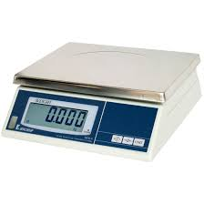
ক্লাসে মনোযোগী হও এবং কথাবলা থেকে বিরত থাকো।

Slide 31
ক্লাসে মনোযোগী হও এবং কথাবলা থেকে বিরত থাকো।

Slide 32
আমরা দেখবো কিভাবে দৈর্ঘ মাপা যায়
এটা সঠিক পদ্ধতি
এটা ভুল পদ্ধতি
ক্লাসে মনোযোগী হও এবং কথাবলা থেকে বিরত থাকো।

Slide 33
ক্ষেত্রফল ও পরিমাপ
প্রস্থ
প্রস্থ
দৈর্ঘ্য
দৈর্ঘ্য
ক্ষেত্রফল =
ক্লাসে মনোযোগী হও এবং কথাবলা থেকে বিরত থাকো।

Slide 34
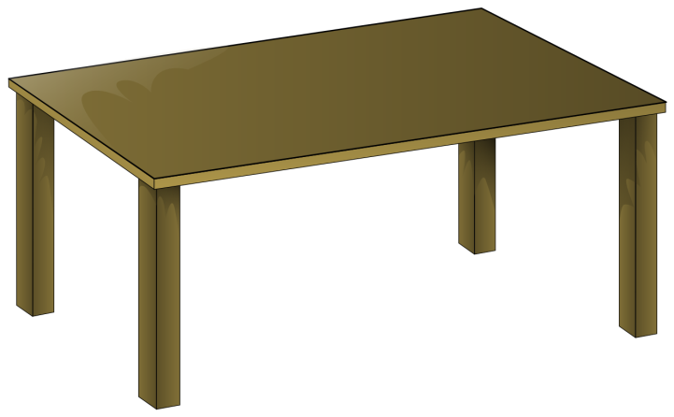
ক্ষেত্রফল পরিমাপ
আমরা এখন একটি টেবিলের ক্ষেত্রফল বের করবো।
৫ফুট
৫ফুট
২ফুট
২ফুট
ক্ষেত্রফল =
দৈর্ঘ্য
প্রস্থ
=
=
১০ বর্গফুট
ক্লাসে মনোযোগী হও এবং কথাবলা থেকে বিরত থাকো।

Slide 35
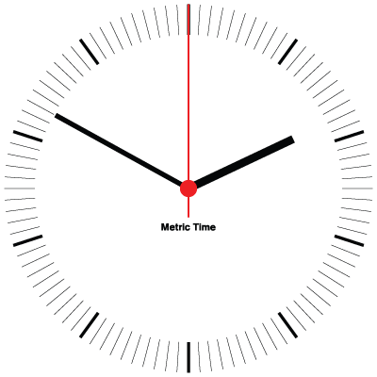
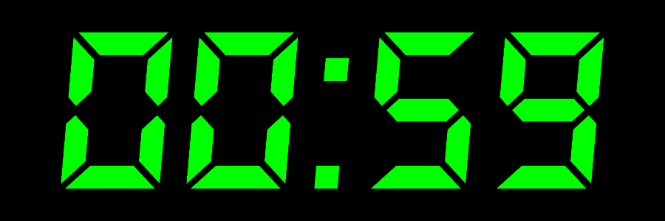
আমরা দেখবো কিভাবে সময় মাপা যায়
9টা
8টা
12টা
ক্লাসে মনোযোগী হও এবং কথাবলা থেকে বিরত থাকো।

Slide 36
বহুনির্বাচনী প্রশ্ন
প্রশ্নঃ ১
ভৌত জগতের কোন উপাদানটি দৃশ্য?
(ক) স্থান
(খ) সময়
সঠিক উত্তর জানতে বৃত্তে ক্লিক করি
(ঘ) ভর
(গ) শক্তি
প্রশ্নঃ ২
নিচের কোন ক্রমটি ক্ষুদ্র থেকে ক্ষুদ্রত্তর -
i. পরমানু- নিউট্রন-ইলেকট্রন-কোয়ার্ক।
ii. পরমানু- প্রোটন- ইলেকট্রন-কোয়ার্ক।
iii. পরমানু- নিউট্রন- প্রোটন- কোয়ার্ক।
নিচের কোনটি সঠিক-
(ক) i
(খ) ii
সঠিক উত্তর জানতে বৃত্তে ক্লিক করি
(ঘ) i, ii
(গ) iii
ক্লাসে মনোযোগী হও এবং কথাবলা থেকে বিরত থাকো।

Slide 37
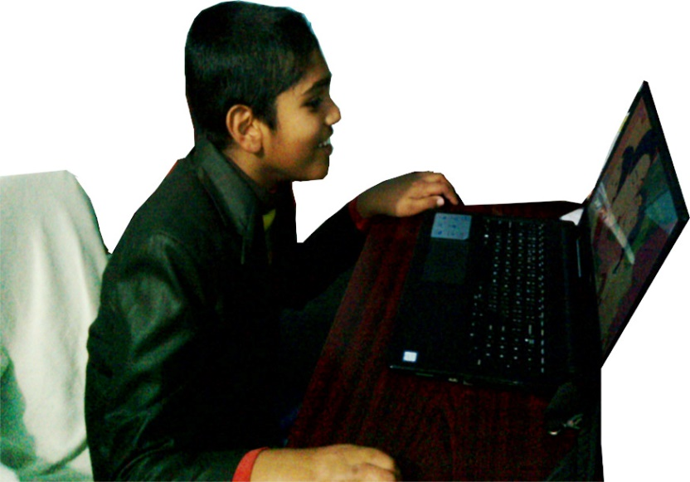
ডিজিটাল
বাংলাদেশ
একটি জানালা একটি দৃশ্য,
একটি কম্পিউটার সারাবিশ্ব
ক্লাসে মনোযোগী হও এবং কথাবলা থেকে বিরত থাকো।

Slide 38
ডিজিটাল
বাংলাদেশ
শতভাগ অনলাইন শিক্ষা কার্যক্রম চালু হলে ,
ফেলের হার শূন্যের কোটায় যাবে চলে।
ক্লাসে মনোযোগী হও এবং কথাবলা থেকে বিরত থাকো।

Slide 39
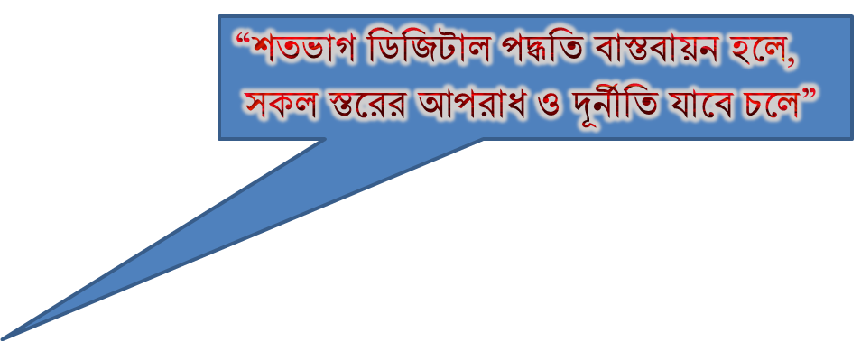
ক্লাসে মনোযোগী হও এবং কথাবলা থেকে বিরত থাকো।

Slide 40
আল্লাহ্‌ আমাদের উপর সহায় হউন
আজ এ পর্যন্তই
খোদা হাফেজ।
ক্লাসে মনোযোগী হও এবং কথাবলা থেকে বিরত থাকো।

